Slide 1
Demande AP (TGIR GANIL) pour S³-LEB
Vladimir Manea

Slide 2
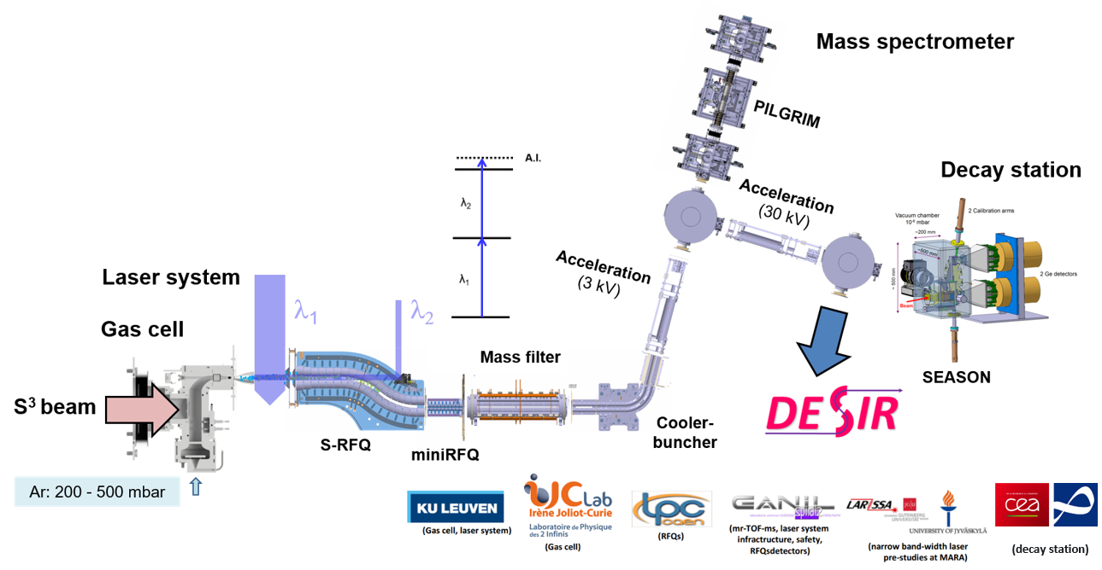
Demande AP (TGIR) pour S³-LEB
Contexte
Projet S³-LEB: (Master Projet S³)
Dans la phase de commissioning hors ligne avant son installation à S³
Installation au LPC finalisée décembre 2021
Q1/2022 – Q3/2023 – réalisation des principaux jalons pour démarrage à S³
Budgets de type fonctionnement:
Sont attribuées aux labos externes (IJCLab, LPC) sous forme de dépenses remboursées annuellement au GANIL dans une limite prédéfinie (afin de fluidiser les achats).
Missions:
Vladimir Manea: responsable du commissioning de S³-LEB
Missions longue durée de Serge Franchoo (0,5 ETP) et Vladimir Manea (0,5 ETP)
Wenling Dong: doctorante à 50 % S³-LEB
Projet ANR FRIENDS³: développement de la cellule à gaz de S³-LEB
Elodie Morin: nouvelle postdoc FRIENDS³ à partir de 1er juillet 2023.

Slide 3
Résumé Q3-4/2022– Q1-2/2023
Publications:
J. Romans et al., NIMB 536, 72–81 (2023)
A. Ajayakumar et al., NIMB 539, 102-107 (2023)
Thèses (doctorat):
J. Romans, KU Leuven (2023)
A. Ortiz-Cortez, GANIL/Uni. Jyväskylä (2023)
A. Ajayakumar, GANIL, en préparation (2023)
W. Dong, IJCLab, en préparation (2024)
Thèses (master):
Y. Balasmeh, M2, LPC Caen (2022)
S. K. Chinthakayala, M2, LPC Caen, en préparation (2023)
Conférences:
EMIS 2022, TASCA 2023, SMI 2023, ARIS 2023 (poster), PROCON 2023, …

Slide 4
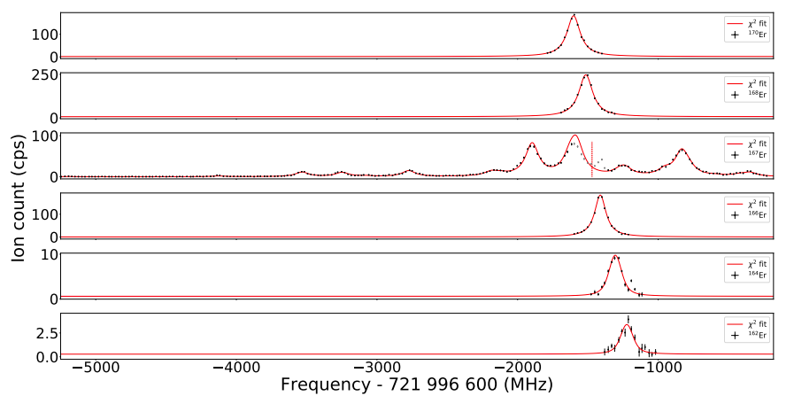
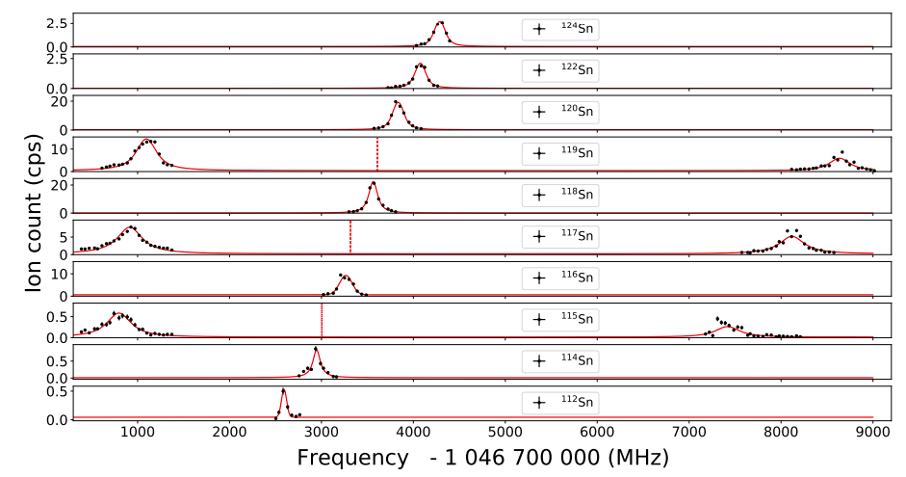
Faits marquants Q3-4/2022– Q1-2/2023
Publication et thèse de doctorat: J. Romans et al., NIMB 536, 72–81 (2023)
Spectroscopie laser de faible largeur spectrale dans le vide au GANIL (GISELE)
¹⁷⁰Er
¹²⁴Sn
¹²²Sn
¹⁶⁸Er
¹²⁰Sn
¹⁶⁷Er
¹¹⁹Sn
¹¹⁸Sn
¹⁶⁶Er
¹¹⁷Sn
¹¹⁶Sn
¹⁶⁴Er
¹¹⁵Sn
¹¹⁴Sn
¹⁶²Er
¹¹²Sn

Slide 5
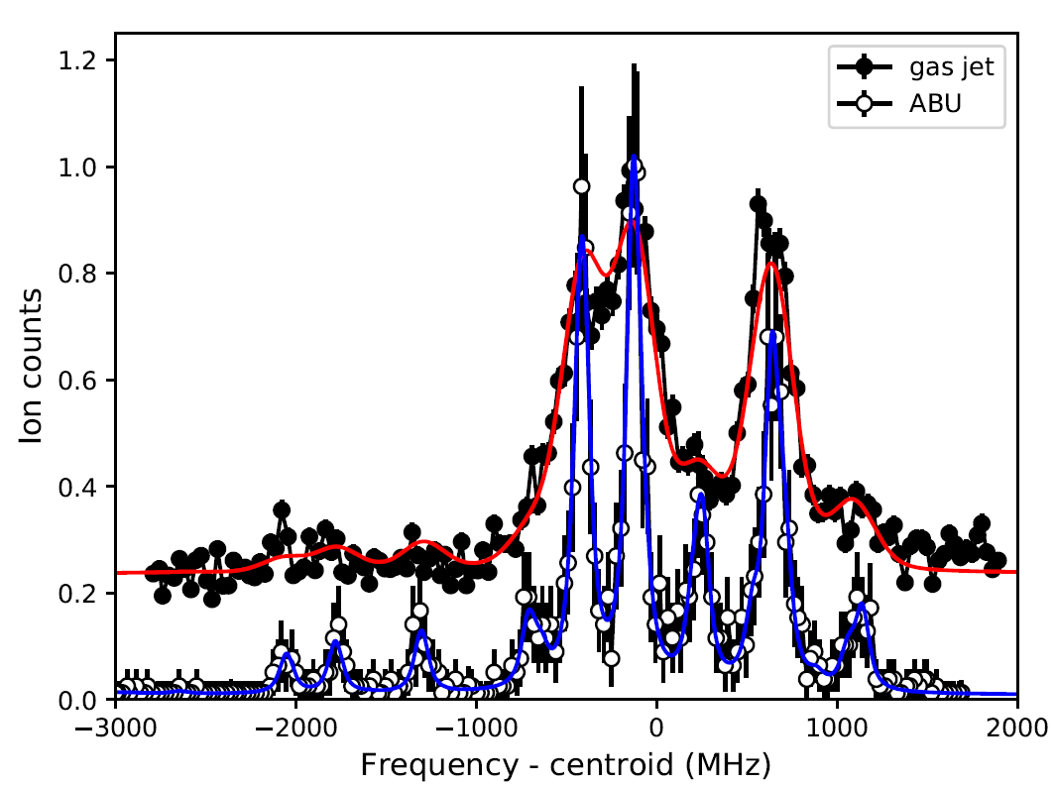
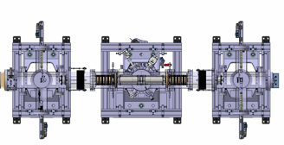
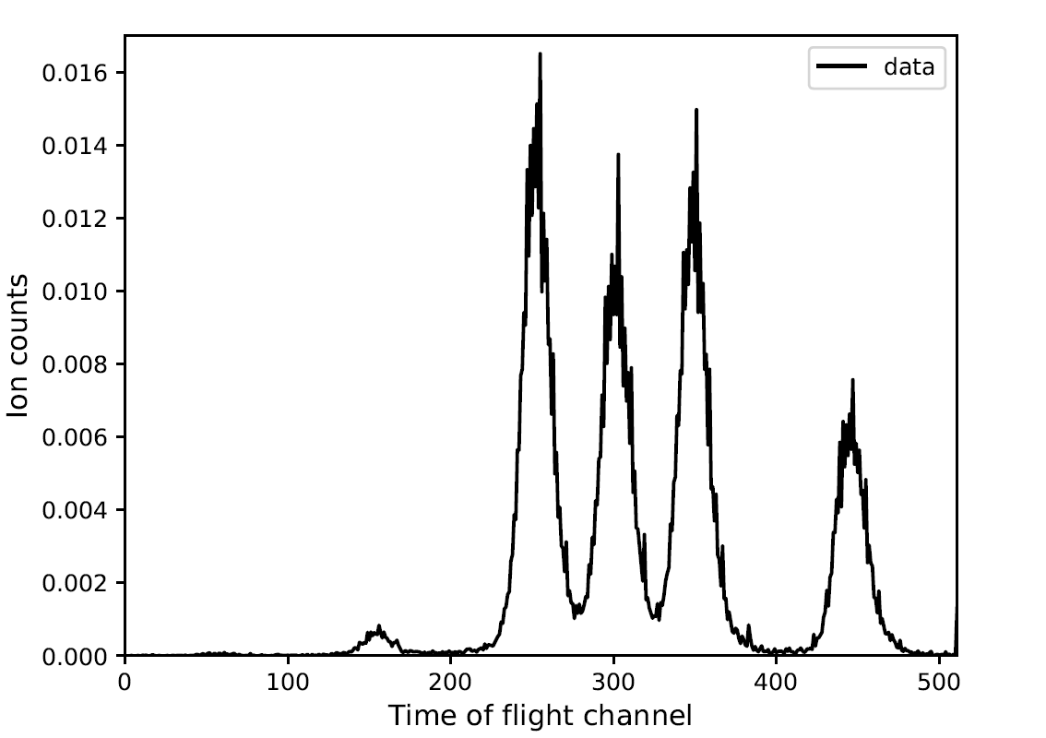
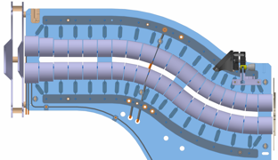
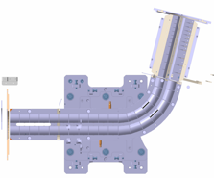
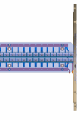
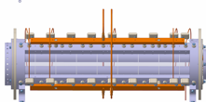
Faits marquants Q3-4/2022– Q1-2/2023
Publication: A. Ajayakumar et al., NIMB 539, 102-107 (2023)
¹⁶⁷Er
Première spectroscopie laser en jet supersonique (résolution 300 MHz FWHM)
Spectroscopie laser avec séparation de masse par PILGRIM
Mass spectrometer
PILGRIM
S³-LEB gas jet
ion bunches
¹⁶⁶Er⁺
¹⁶⁷Er⁺
¹⁶⁸Er⁺
GISELE vide
Acceleration
(3 kV)
¹⁷⁰Er⁺
A.I.
λ₁
λ₂
396.7 nm
Gas cell
¹⁶⁴Er⁺
ions
Mass filter
415.2 nm
Er
Filament
S-RFQ
miniRFQ
Cooler-buncher
Ar: 200 - 500 mbar

Slide 6
Faits marquants Q3-4/2022– Q1-2/2023
Stage de thèse: Fedor Ivandikov (KU Leuven)
Mass spectrometer
Etude systématique des propriétés du jet supersonique (Q2/2023).
Amélioration de la résolution
FWHM (MHz)
PILGRIM
ion bunches
¹⁶⁶Er⁺
¹⁶⁷Er⁺
¹⁶⁸Er⁺
Long. Pos. (mm)
λ₂
Acceleration
(3 kV)
¹⁷⁰Er⁺
A.I.
λ₁
396.7 nm
Gas cell
¹⁶⁴Er⁺
ions
Mass filter
415.2 nm
Er
Filament
S-RFQ
miniRFQ
Cooler-buncher
Ar: 200 - 500 mbar

Slide 7
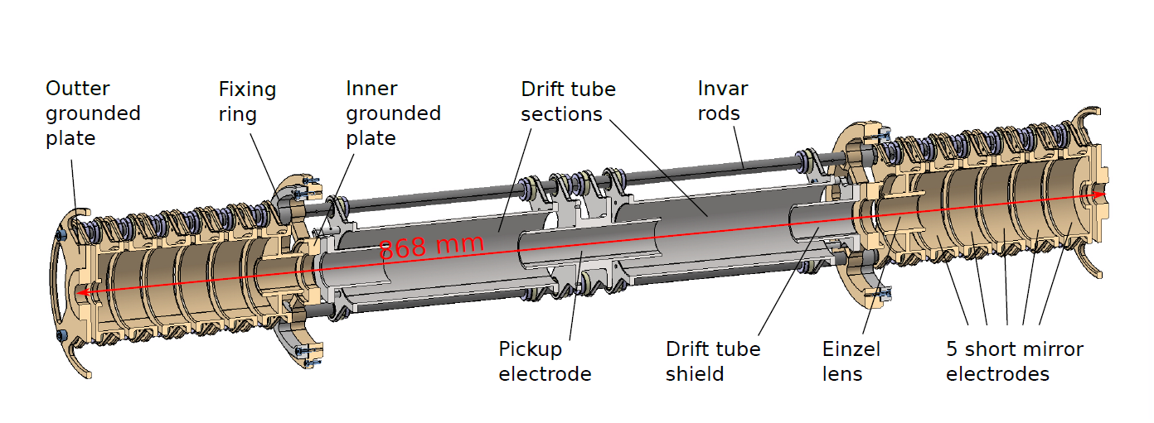
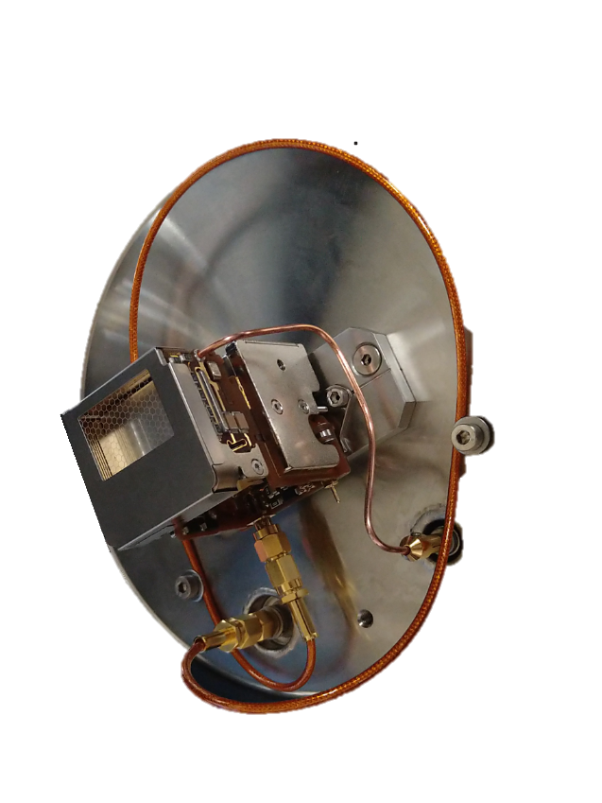
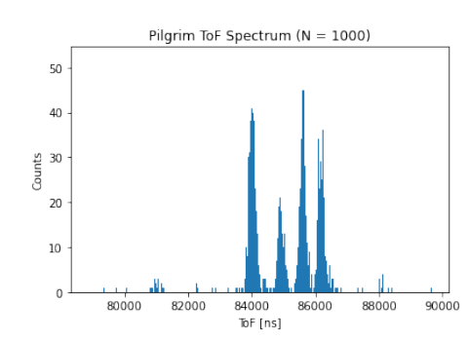
Faits marquants Q3-4/2022– Q1-2/2023
MagneTOF
Faisceau de 3-keV provenant du RFQcb
Y. Balasmeh, thèse M2, LPC Caen (2022)
¹⁷⁰Er à 1000 tours (d’autres isotopes sur un nombre de tours différents)
¹⁶⁶Er
¹⁶⁷Er
Logiciel pour l’identification des espèces
Efficacité de transport globale ≈ 100% (à re-confirmer)
Pouvoir de séparation ≈ 100 000
Précision testée à ≈ 10⁻⁷ (quelques cas)
¹⁶⁸Er
¹⁷⁰Er
TOF – acquisition offset (ns)
TOF – acquisition offset (ns)

Slide 8
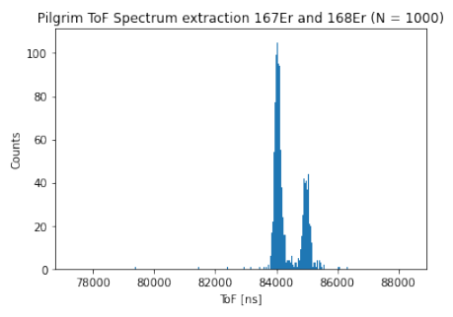
Faits marquants Q3-4/2022– Q1-2/2023
MagneTOF
Faisceau de 3-keV provenant du RFQcb
Y. Balasmeh, thèse M2, LPC Caen (2022)
¹⁷⁰Er à 1000 tours (d’autres isotopes sur un nombre de tours différents)
¹⁶⁶Er
¹⁶⁷Er
Logiciel pour l’identification des espèces
Efficacité de transport globale ≈ 100% (à re-confirmer)
Pouvoir de séparation ≈ 100 000
Précision testée à ≈ 10⁻⁷ (quelques cas)
¹⁶⁸Er
Méthode de suppression de contaminants avant extraction.
¹⁷⁰Er
TOF – acquisition offset (ns)

Slide 9
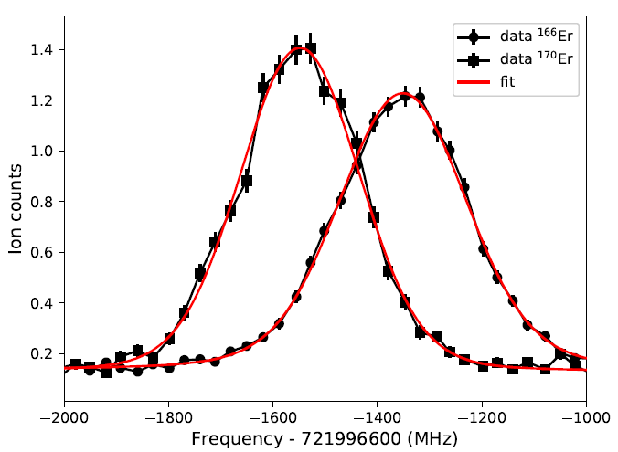
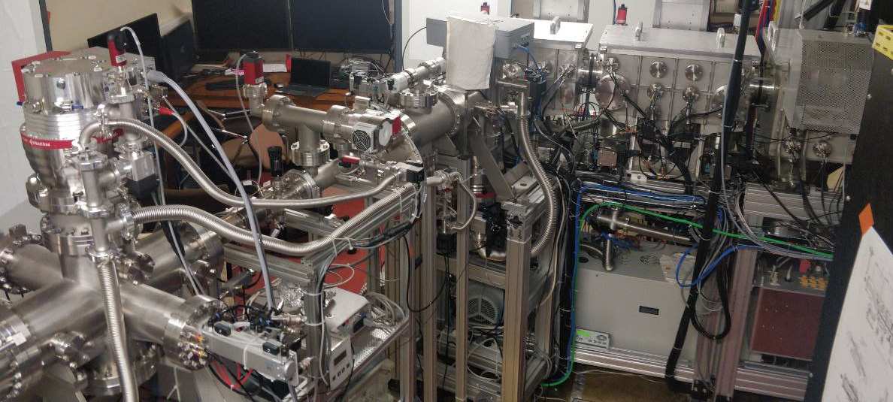
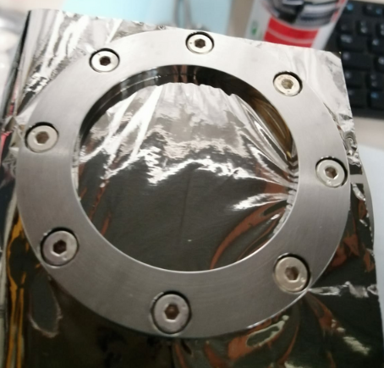
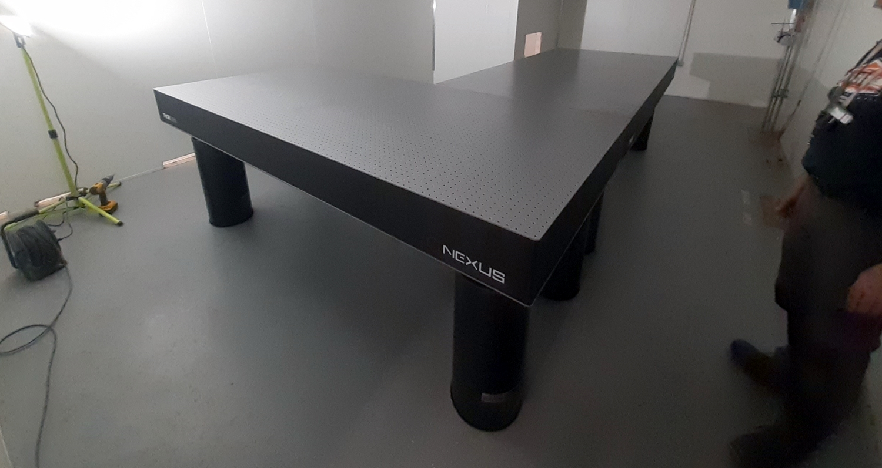
Résumé planning 2024
Q3-Q4 2023:
Mesures d’autres transitions pour la spectroscopie de l’Er afin de préparer la manipe de commissioning (thèse Wenling Dong).
Pauses techniques pour:
Re-câblage pour conformité SPIRAL2
Mise à jour C&C vide – EPICS
Développement C&C laser et logiciel d’acquisition
Inspection translation cellule à gaz
Test fenêtre d’entrée et soufflet pour la cellule à gaz
Vérifications après les pauses techniques
2024:
Installation et redémarrage de S³-LEB à S³ (Q2 -- …)
Aménagement de la salle laser (lasers existants et nouvelles cavités)
Installation du démonstrateur FRIENDS³ au GANIL (Q3)
A.I.
¹⁷⁰Er
396.7 nm
¹⁶⁶Er
415.2 nm
?
Er

Slide 10
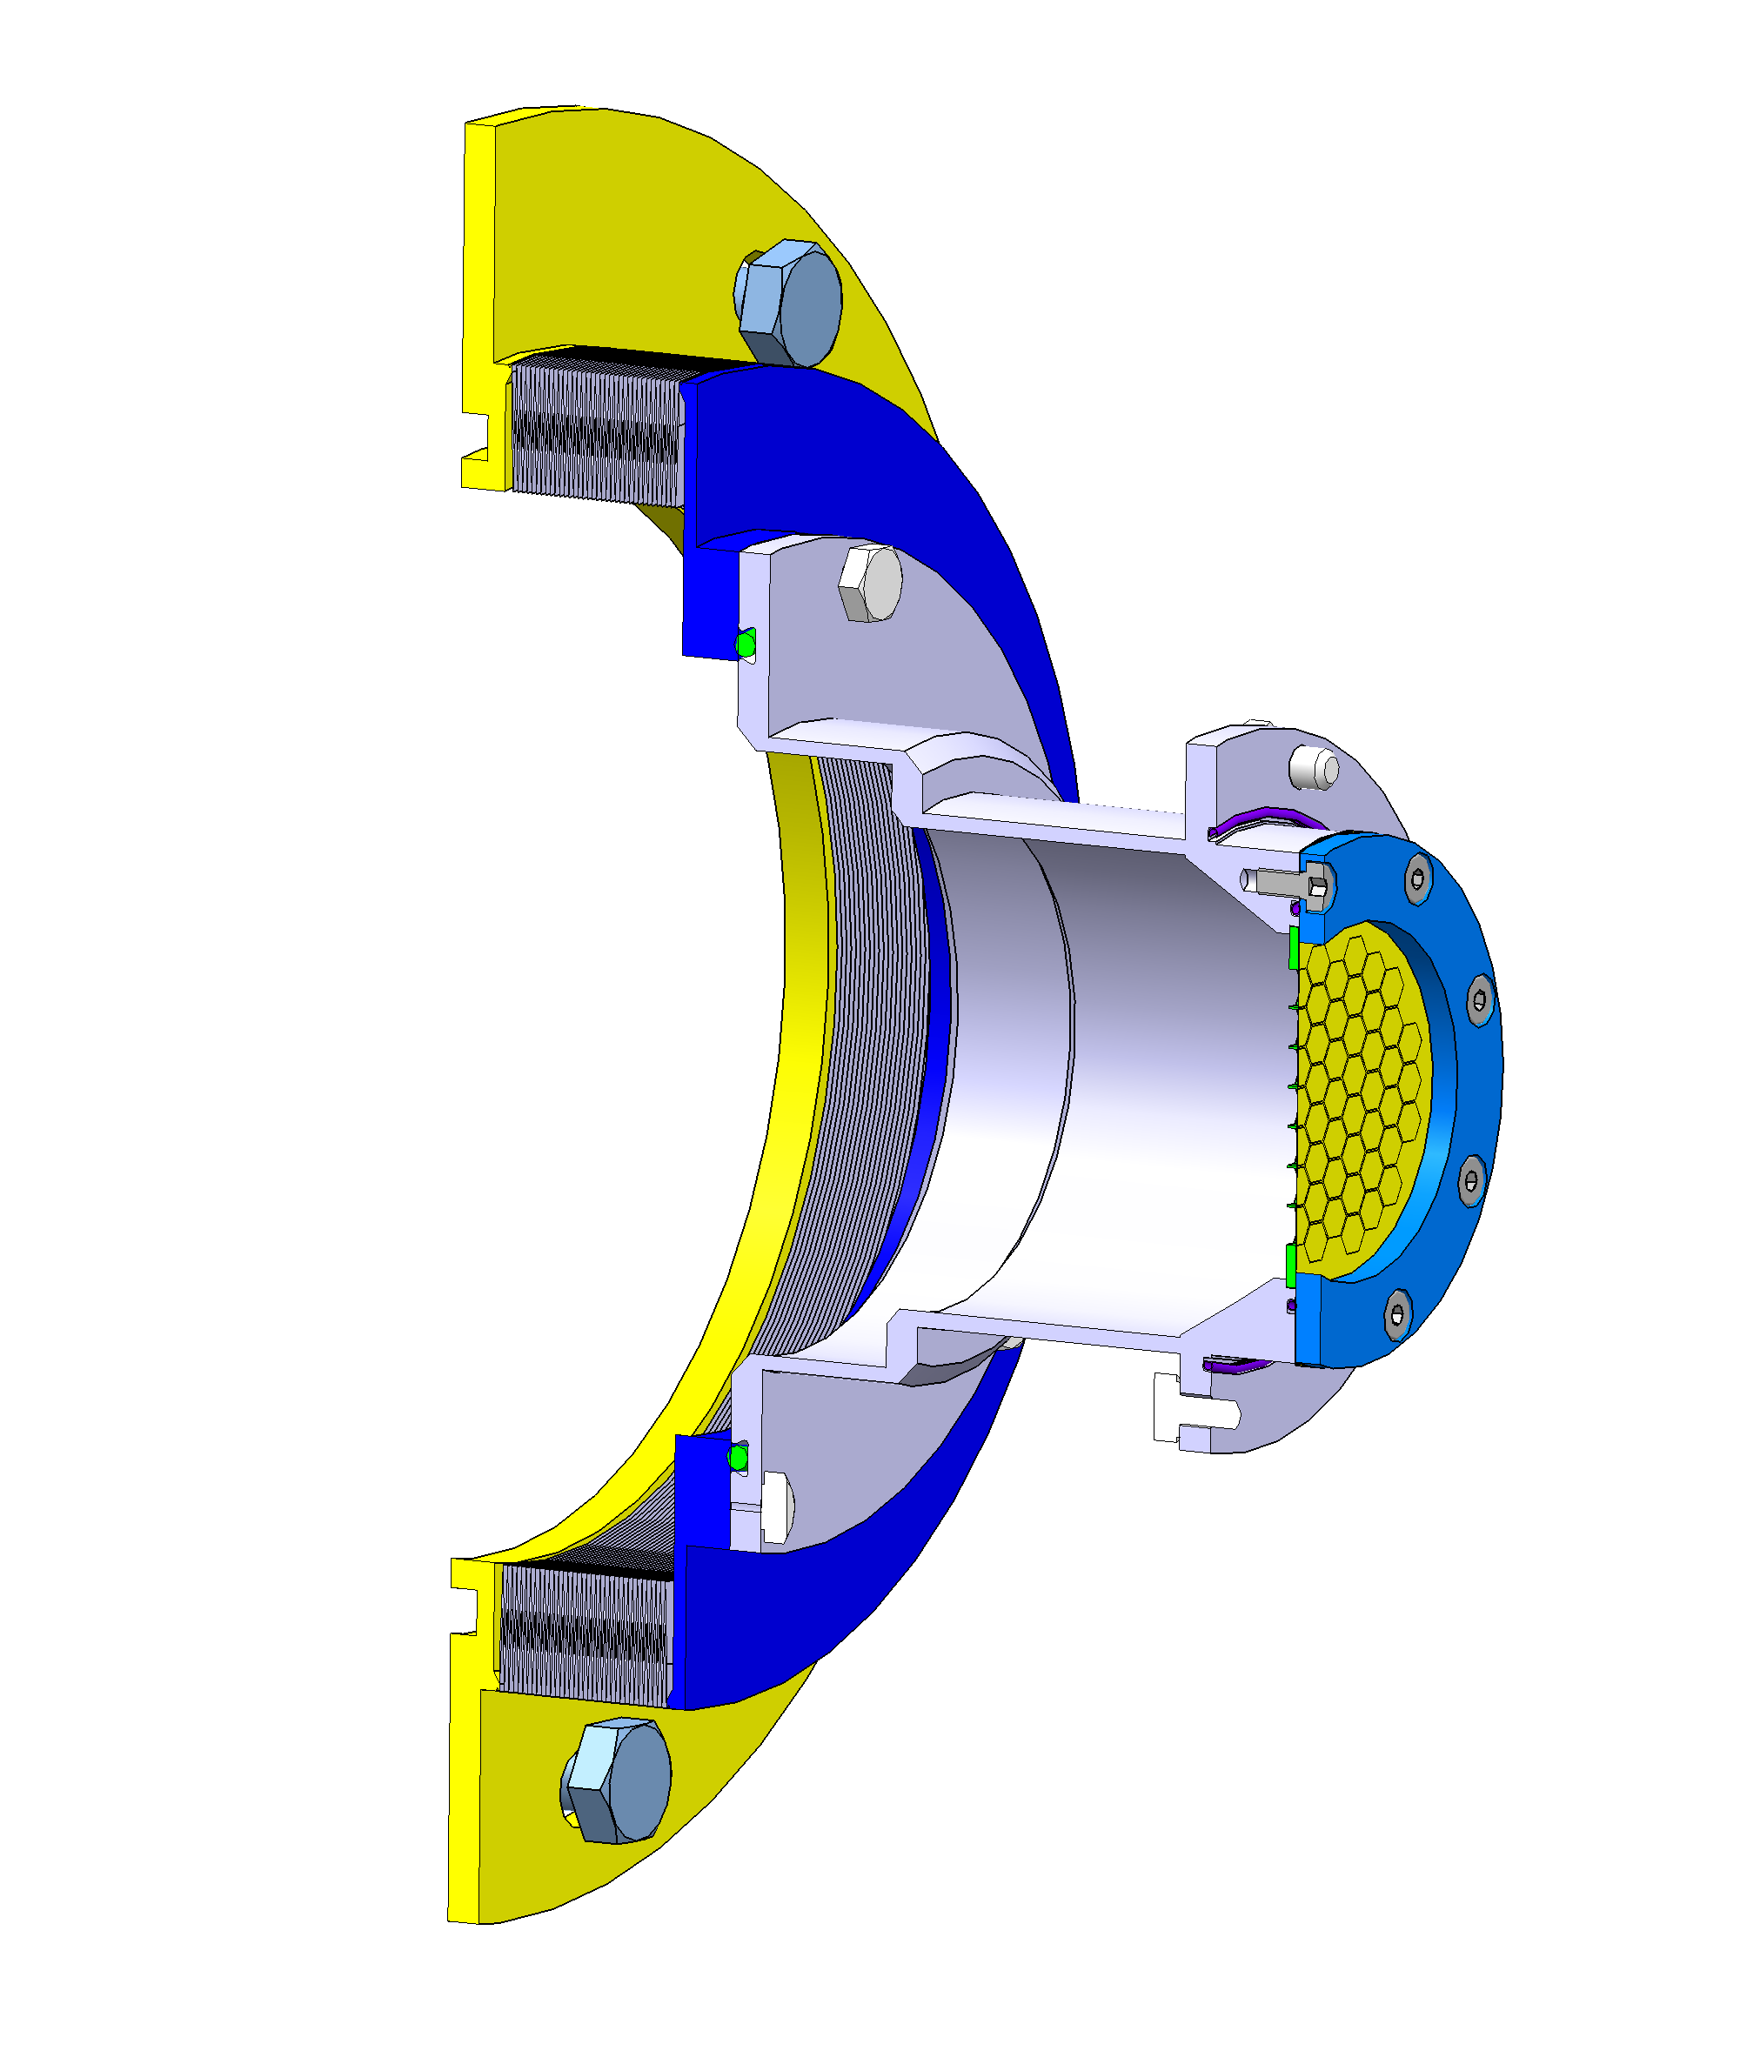
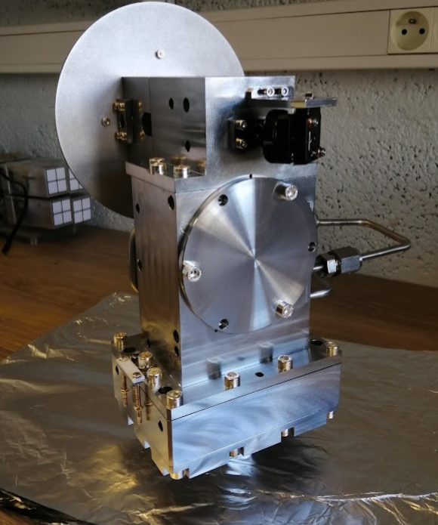
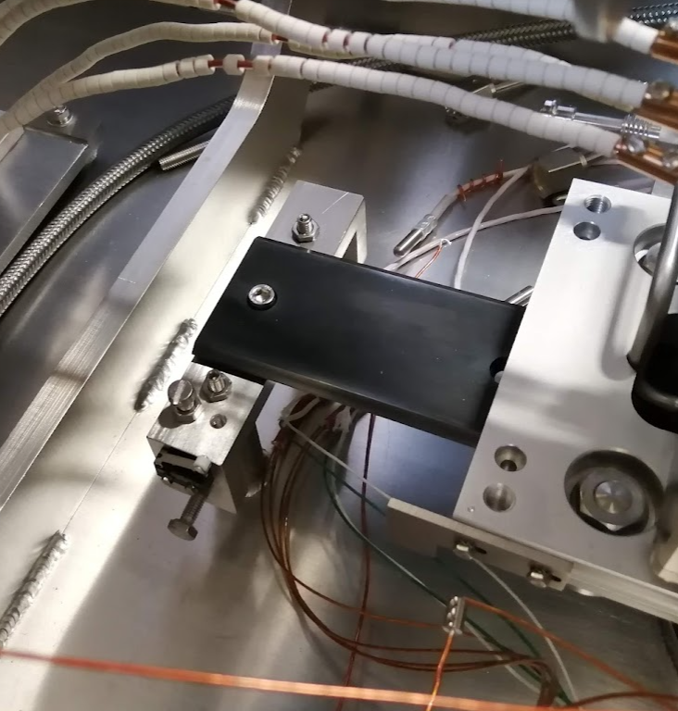
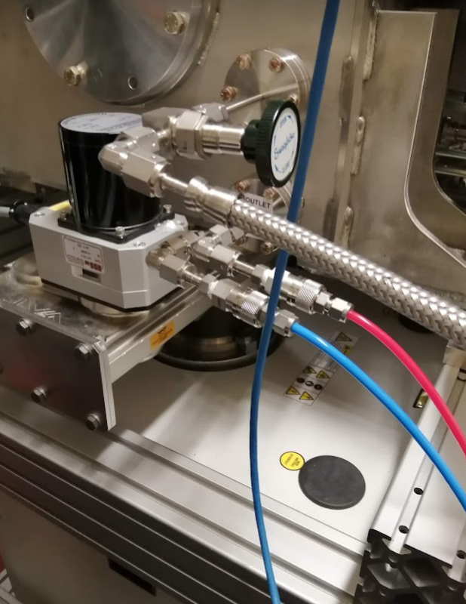
Demande AP précédente
5 kEUR de fonctionnement.
Adaptations/modifications mécaniques potentielles pour la translation de la cellule à gaz, l’interface à S³, le système de gaz (implantation à S³).
Remplacement joints/feuilles utilisées.
Adaptation d’une bride pour le test de la cellule à gaz avec une source radioactive (²²³Ra).
Vide S³
Argon 500 mbar
1.
Certains points ont été identifiées et attendent une discussion au BE (système de translation, usinage pièce);
D’autres ne sont pas encore clairement définis (interface S³).
2.
Fenêtre d’entrée gérée maintenant par le GANIL (Johan Goupil)
Des joints seront commandés en Q3
3.
Pas de source radioactive au LPC (pas de temps ou d’autorisation)

Slide 11
Demande AP pour 2024
Fonctionnement
1. Adaptations/modifications mécaniques potentielles pour la translation de la cellule à gaz, l’interface à S³, le système de gaz (implantation à S³).
2. Remplacement joints utilisés.
3 kEUR de fonctionnement.
Missions
Mission long terme Serge Franchoo et Vladimir Manea (16-21 kEUR de remboursement par an). Renouvelable à la fin de l’année.
15 kEUR supplémentaires pour les missions au GANIL de:
Wenling Dong: 5 kEUR (dernière année de thèse)
Elodie Morin: 10 kEUR (surtout pour des manipes avec le banc FRIENDS³)

